Slide 1






·
·

Slide 2
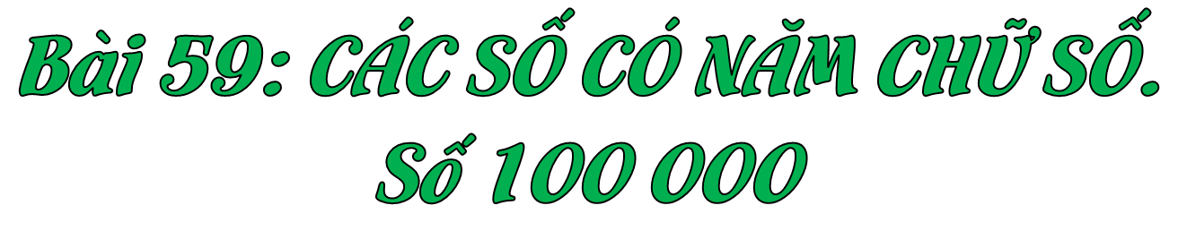
Toán

Slide 3

·
CÙNG HỌC
·

Slide 4

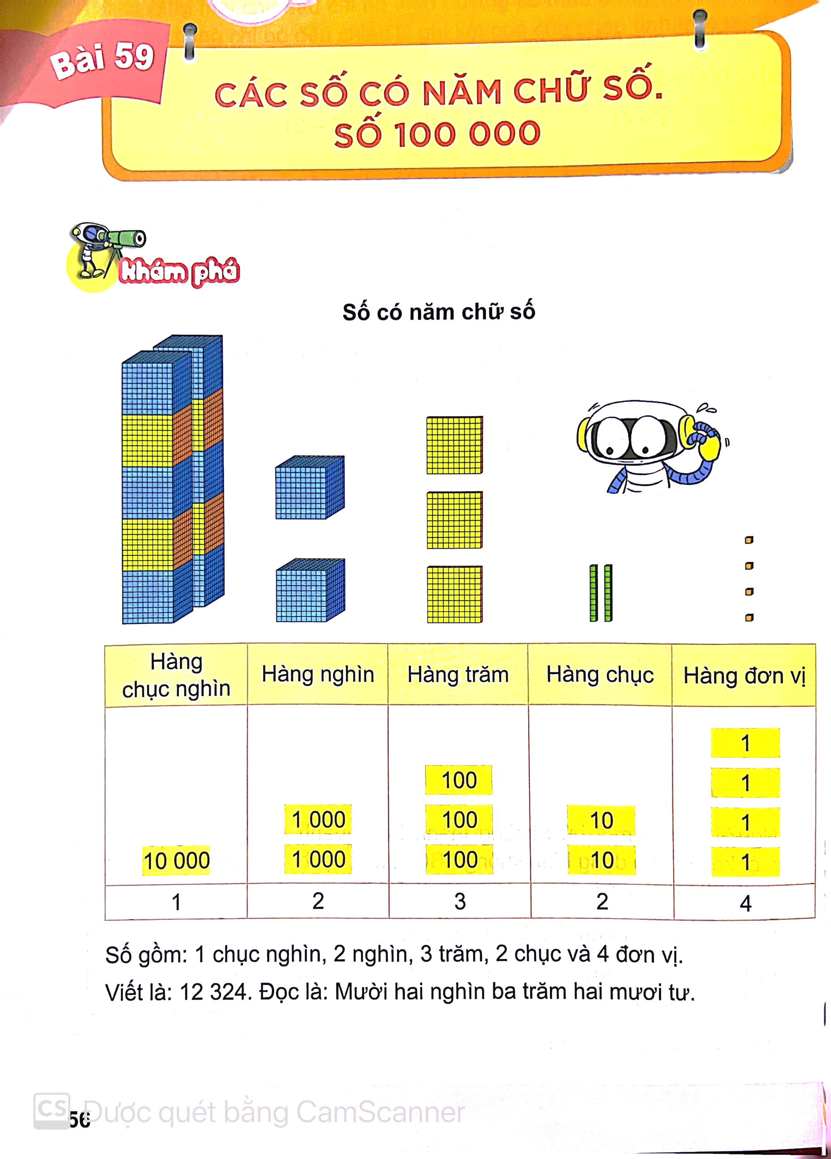
Có bao nhiêu khối lập phương nhỉ?

Slide 5
Hàng chục nghìn | Hàng nghìn | Hàng trăm | Hàng chục | Hàng đơn vị
1
100
1
1 000
100
10
1
10 000
1 000
100
10
1
1
2
3
2
4
Số gồm: 1 chục nghìn, 2 nghìn, 3 trăm, 2 chục và 4 đơn vị
Viết là: 12 324. Đọc là: Mười hai nghìn ba trăm hai mươi tư.
Notes:
Kích vào hình con ong gánh mật để quay lại slide câu hỏi

Slide 6
12 324
Mười hai
nghìn
ba trăm hai mươi tư

Slide 7
Đọc và viết số gồm:
2 chục nghìn, 5 nghìn, 3 trăm, 0 chục và 5 đơn vị
25 305: Hai mươi lăm nghìn ba trăm linh năm.

Slide 8
Đọc và viết số gồm:
4 chục nghìn, 0 nghìn, 0 trăm, 2 chục và 1 đơn vị
40 021: Bốn mươi nghìn không trăm hai mươi mốt.

Slide 9

·
·

Slide 10


Làm vào phiếu
1
Hoàn thành bảng sau
Hàng chục nghìn | Hàng nghìn | Hàng trăm | Hàng chục | Hàng đơn vị | Viết số | Đọc số
5 | 7 | 4 | 6 | 5 | ? | ?
? | ? | ? | ? | ? | 90 056 | ?
? | ? | ? | ? | ? | ? | Năm mươi nghìn sáu trăm linh hai
Năm mươi bảy nghìn bốn trăm sáu mươi lăm
57 465
Chín mươi nghìn không trăm năm mươi sáu
9
0
0
5
6
5
0
6
0
2
50 602
Notes:
Kích vào hình con ong gánh mật để quay lại slide câu hỏi

Slide 11

2
Số
?
36 524
36 525
36 526
36 527
36 528
36 529
36 530
…………..
…………..
…………..
Làm vào phiếu
Notes:
Kích vào hình con ong gánh mật để quay lại slide câu hỏi

Slide 12
Làm vào phiếu
3
Viết số rồi đọc số, biết số đó gồm:
Số gồm | Viết số | Đọc số
1 chục nghìn, 5 nghìn, 8 trăm, 2 chục và 6 đơn vị | 15 826 | Mười lăm nghìn tám trăm hai mươi sáu.
3 chục nghìn, 2 nghìn, 0 trăm, 4 chục và 3 đơn vị | ………... | ……………………………………………………….….……….……………
6 chục nghìn, 6 nghìn, 4 trăm, 0 chục và 1 đơn vị | ………... | ………………………………………………………..………….………………
2 chục nghìn, 7 nghìn, 3 trăm, 4 chục và 0 đơn vị | ………... | …………………………………………………………..……….………………

Slide 13
3
Viết số rồi đọc số, biết số đó gồm:
Số gồm | Viết số | Đọc số
1 chục nghìn, 5 nghìn, 8 trăm, 2 chục và 6 đơn vị | 15 826 | Mười lăm nghìn tám trăm hai mươi sáu.
3 chục nghìn, 2 nghìn, 0 trăm, 4 chục và 3 đơn vị | 32 043 | Ba mươi hai nghìn không trăm bốn mươi ba.
6 chục nghìn, 6 nghìn, 4 trăm, 0 chục và 1 đơn vị | 66 401 | Sáu mươi sáu nghìn bốn trăm linh một
2 chục nghìn, 7 nghìn, 3 trăm, 4 chục và 0 đơn vị | 27 340 | Hai mươi bảy nghìn ba tram bốn mươi

Slide 14

4
Chọn số thích hợp với cách đọc.
Bốn mươi nghìn
Tám mươi nghìn
Sáu mươi nghìn
Bảy mươi nghìn
Làm vào sách
Đây là các số
tròn chục nghìn.
70 000
80 000
40 000
60 000

Slide 15

DẶN DÒ
- Ôn lại cách đọc, viết số có 5 chữ số
Chuẩn bị: bài học tiếp theo

Slide 16


Slide 17
Ai nhanh hơn?
Số: 3 705
Câu 1: Em hãy đọc số trên
Câu 1: Số 3 705: Ba nghìn bảy trăm linh năm
Câu 2: Số 3 705 là số có 4 chữ số
Câu 2: Số 3 705 là số có mấy chữ số?
Câu 3: Số 3 705 gồm có 3 nghìn, 7 trăm, 0 chục, 5 đơn vị?
Câu 3: Số 3 705 gồm có mấy nghìn, mấy trăm, mấy chục, mấy đơn vị?

Slide 18
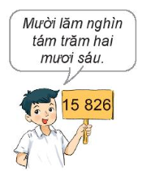
3
Viết số rồi đọc số, biết số đó gồm:
a) 1 chục nghìn, 5 nghìn, 8 trăm, 2 chục và 6 đơn vị
b) 3 chục nghìn, 2 nghìn, 0 trăm, 4 chục và 3 đơn vị
c) 6 chục nghìn, 6 nghìn, 4 trăm, 0 chục và 1 đơn vị
d) 2 chục nghìn, 7 nghìn, 3 trăm, 4 chục và 0 đơn vị
Làm vào phiếu

